Slide 1
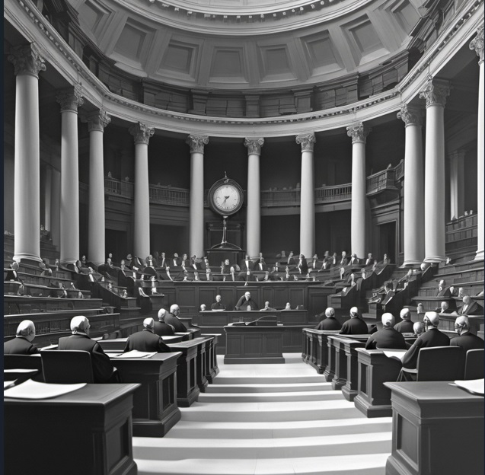
29اكتوبر 2024
جامعة التكوين المتواصل الوادي
تاريخ النظم القانونية
فؤاد العربي قدوري
دكتور في القانون الخاص

Slide 2
08 اكتوبر 2024
جامعة التكوين المتواصل الوادي
تاريخ النظم
فؤاد العربي قدوري
دكتور في القانون الخاص

Slide 3
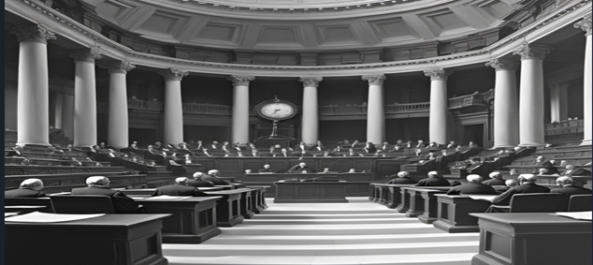
المقطع الثالث:
النظم القانونية في الحضارات القديمة
(الحضارة اليونانية)
الأهداف :
- التعريف بالحضارة اليونانية وما أنتجته من قوانين ونطم قانونية وسياسية وغيرها ومدى أخذها عن الحضارات السابقة.
29-10-2024 د.فؤاد العربي قدوري
جامعة التكوين المتواصل الوادي .ليسانس حقوق س1

Slide 4
تمهيد
في الحضارة اليونانية كان كل خصم يدافع عن نفسه و لما تعقدت الإجراءات و بسبب جهل الكثير من الناس لقوانين آنذاك لجأ المتخاصمان إلى المحامين وهم رجال مفوهون يدركون القانون أكثر من المتخاصمين فينبون عنهم. وتعتبر الحضارة اليونانية أقدم الحضارات في الغرب وقد ظهرت القوانين فيها بعد ظهورها في التجمعات الشرقية وقد صدرت فيه عدة قوانين أهمها قانون " دراكون " وقانون " صولون ".
29-10-2024 د.فؤاد العربي قدوري
جامعة التكوين المتواصل الوادي .ليسانس حقوق س1

Slide 5
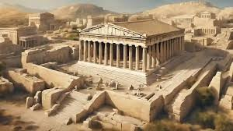
أهم القوانين
تاريخ الحضارة اليونانية
مراحل:
1-العصور المظلمة اليونانية: 1100ق.م-750ق.م.
02- العصر القديم:
750ق.م-480ق.م
03-العصر الكلاسيكي:
500ق.م-323ق.م
04- العصر الهيليني:
323ق.م-146ق.م
نشاة المحاماة
قانون دراكون621ق.م
قانون صولون 594ق.م
29-10-2024 د.فؤاد العربي قدوري
جامعة التكوين المتواصل الوادي .ليسانس حقوق س1

Slide 6
تمهيد
1-العصور المظلمة اليونانية:
1100ق.م-750ق.م.
تنتمي الحضارة الإغريقية إلى الحضارة الغربية هي و الحضارة الرومانية ولم يعرف الغرب الكتابة إلا منذ قرن العاشر قبل الميلاد عندما نقل الإغريق الحروف الهدائية عن الفينيقيين و منذ تلك الوقت صدرت عدة تقنيات. وقد مرت حضارة اليونان بعدة مراحل :
يتميز باستخدام التصميمات الهندسية على الفخار.
29-10-2024 د.فؤاد العربي قدوري
جامعة التكوين المتواصل الوادي .ليسانس حقوق س1

Slide 7
تمهيد
1-العصور المظلمة اليونانية:
1100ق.م-750ق.م.
تنتمي الحضارة الإغريقية إلى الحضارة الغربية هي و الحضارة الرومانية ولم يعرف الغرب الكتابة إلا منذ قرن العاشر قبل الميلاد عندما نقل الإغريق الحروف الهدائية عن الفينيقيين و منذ تلك الوقت صدرت عدة تقنيات. وقد مرت حضارة اليونان بعدة مراحل :
يتميز باستخدام التصميمات الهندسية على الفخار.
29-10-2024 د.فؤاد العربي قدوري
جامعة التكوين المتواصل الوادي .ليسانس حقوق س1

Slide 8
03-العصر الكلاسيكي:
500 - 323 ق.م
02-العصر القديم :
750 – 480ق.م
يتميز بنمط مثالي كما يعتبره المراقبون .حقا أي كلاسيكي، على سبيل المثال من البارثينون.
حيث صنع الفنانون منحوتات أضخم قائمة بذاتها مع توقيعات هيروغليفية صلبة مع ابتسامة قديمة كالحلم. وينتهى العصر القديم غالبا بوضع حد للاطاحة الطاغية الأخيرة لأثينا في 510 قبل الميلاد.
29-10-2024 د.فؤاد العربي قدوري
جامعة التكوين المتواصل الوادي .ليسانس حقوق س1

Slide 9
من أهم ما يميز العصر اليوناني نشأة المحاماة
04-العصر الهيليني:
323-146 ق.م
في بداية الأمر في الحضارة اليونانية كان كل خصم يدافع عن نفسه و لما تعقدت الإجراءات و بسبب جهل الكثير من الناس بالقوانين آنذاك لجأ المتخاصمان إلى المحامين وهم رجال مفوهون يدركون القانون أكثر من المتخاصمين فينبون عنهم وتعتبر الحضارة اليونانية أقدم الحضارات في الغرب وقد ظهرت القوانين فيها بعد ظهورها في المجتمعات الشرقية وقد صدرت فيه عدة قوانين أهمها قانون " دراكون " وقانون " صولون " .
حيث امتدت الثقافة اليونانية، ونطاق السلطة في الشرق الأوسط والقريب.
29-10-2024 د.فؤاد العربي قدوري
جامعة التكوين المتواصل الوادي .ليسانس حقوق س1

Slide 10
02-قانون صولون
594ق.م:
01-قانون دراكون:621ق.م
بعد حوالي عشرين سنة من قانون دراكون بعضه موجود على شكل نظم. وكان يهدف إلى إصلاح الفساد وإزالة الظلم عن الفلاحين بعدما عجز قانون دراكون عن تحقيق هذه الإصلاحات. فقد بقيت طبقة الأشراف بشكل أساسي متمسكة بالحجم و بثروات البلاد. تولي صولون الحكم في أثينا بتأييد من الشعب رغم إنتمائه إلى طبقة الأشراف، وعمل على إكمال الإصلاحات الاجتماعية التي بدأها وسعى جاهدا للتوفيق بين طبقة العامة والأشراف.
.كان الهدف الأساسي من قانون دراكون جمع وتدوين التقاليد والقواعد القانونية في وثيقة مكتوبة واضحة لمنع احتكار الأشراف لها وتحقيقا لمبدأالمساواة .
وبعد جمع القوانين قام بتهذيبها وإزالة التناقض بينها وأعادت صياغتها على نحو واضح لا يقبل التأويل لصالح فئة دون أخرى. وأدخل بعض التعديلات عليها فألغى حق الانتقام الفردي أو الثأر، وجعل توقيع العقوبة من حق الدولة فأصبح الفصل في النزاع وتوقيع العقوبة من اختصاص السلطة العامة.
لم يفلح دراكون في تحقيق الأهداف المسطرة وذلك لأن دراكون كان من الأشراف فجاء منحازا لطبقة الأشراف وتميز قانونه بالقسوة والعنف وبقي حق تفسير القوانين بيد طبقة الأشراف حتى تستطيع الحفاظ على امتيازاتها ومصالحها الخاصة.
29-10-2024 د.فؤاد العربي قدوري
جامعة التكوين المتواصل الوادي .ليسانس حقوق س1

Slide 11
خصائص ومضمون قانون صولون:
02-قانون صولون
594ق.م:
الناحية الاجتماعية :
ألغى الديون القديمة التي كانت سببا لاستبعاد المدنين
منع التنفيذ على جسم المدين بسبب عجزه عن الوفاء بدينه بيعه أو قتله أو امتلاكه.
سعى لإزالة الفوارق بين الطبقات.
عمل على تخفيف من شدة السلطة الأبوية فحرم تحريما مطلقا قتل الأبناء.
ألغى امتياز الابن الأكبر في الميراث وساوى بين الأبناء الذكور في الميراث
عمل أيضا على حث الشعب على العمل وجعل التسول جريمة يعاقب عليها القانون.
فرض على الأب الالتزام بتربية وتعليم أبنائه الذكور مهنة
خصائص ومضمون قانون صولون:
ابتعد قانون صولون عن الصيغة الدينية فلم يصدر قانونه باسم الآلهة ولم يتعرض للأحكام الدينية بل أتى بأحكام مدنية بعيدة كل البعد عن الطابع الديني كما بدأ إصلاحاته بالعفو عن الجرائم السياسية ثم توالت الإصلاحات في مختلف المجالات سواء الاجتماعية أو الاقتصادية أو السياسية
29-10-2024 د.فؤاد العربي قدوري
جامعة التكوين المتواصل الوادي .ليسانس حقوق س1

Slide 12
خصائص ومضمون قانون صولون:
خصائص ومضمون قانون صولون:
الناحية السياسية :
بعد العفو عن الجرائم السياسية عمل صولون على تحقيق المساواة بين كافة الطبقات فجاءت القوانين موحدة بالنسبة للجميع. وقام بإصلاح دستور المدينة تمنع احتكار الأشراف للمناصب العامة فتمكنت العامة من الاشتراك في شؤون الحكم وعضوية مجلس الشعب.لكن المساواة لم تكن تامة، وصفه الفيلسوف أرسطو بأنه أبر الديمقراطية وواضع أصولها
الناحية الاقتصادية :
قام صولون بحماية الزراعة وشجع الصناعة والتجارة، فألغي القيود التي كانت تمنع بيع الأراضي الفلاحية.
قام بتنظيم جديد للموازين والمقاييس بهدف حماية التجار
أصلح صولون النظام النقدي وذلك بتخفيف قيمة العملة مما أدى إلى تخفيف الديون.
29-10-2024 د.فؤاد العربي قدوري
جامعة التكوين المتواصل الوادي .ليسانس حقوق س1

